Slide 1
Calculo numérico en el Atractor de Lorenz
Miguel González
Del grupo de: Jose Luis Rodríguez, Nacho Pedrero y Alexandre Muñoz

Slide 2
Atractor de Lorenz
Grupo de: Jose Luis Rodríguez, Nacho Pedrero , Alexandre Muñoz y Miguel González

Slide 3
Calculo numérico en el Atractor de Lorenz
Miguel González
Del grupo de: Jose Luis Rodríguez, Nacho Pedrero y Alexandre Muñoz

Slide 4
¿Qué es un atractor? ¿Cómo los detectamos?
Miguel González
Del grupo de: Jose Luis Rodríguez, Nacho Pedrero y Alexandre Muñoz

Slide 5
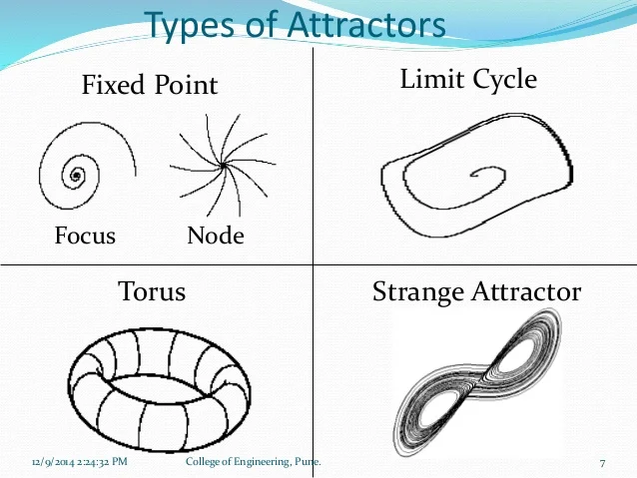
Tipos de Atractores
Miguel González
Del grupo de: Jose Luis Rodríguez, Nacho Pedrero y Alexandre Muñoz

Slide 6
Calculo numérico en el Atractor de Lorenz
Miguel González
Del grupo de: Jose Luis Rodríguez, Nacho Pedrero y Alexandre Muñoz

Slide 7
Sistemas dinámicos
Miguel González
Del grupo de: Jose Luis Rodríguez, Nacho Pedrero y Alexandre Muñoz

Slide 8
Atractor Extraño ¿Qué es?
Miguel González
Del grupo de: Jose Luis Rodríguez, Nacho Pedrero y Alexandre Muñoz

Slide 9
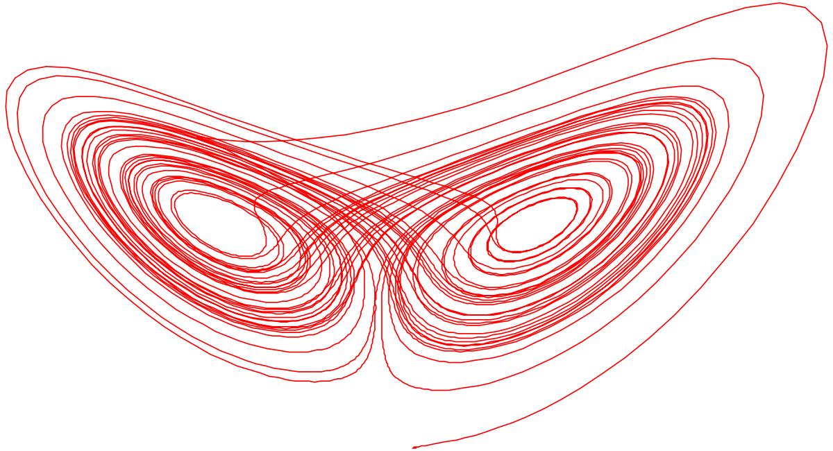
Atractor de Lorenz
Miguel González
Del grupo de: Jose Luis Rodríguez, Nacho Pedrero y Alexandre Muñoz

Slide 10
Propiedades del Atractor
Miguel González
Del grupo de: Jose Luis Rodríguez, Nacho Pedrero y Alexandre Muñoz

Slide 11
Calculo numérico en el Atractor de Lorenz
Miguel González
Del grupo de: Jose Luis Rodríguez, Nacho Pedrero y Alexandre Muñoz

Slide 12



Fórmulas
$$\frac{dx}{dt} =σ(y−x)$$
$\frac{dy}{dt} =x(p−z)−y$
$$\frac{dz}{dt} =yx−βz$$
Miguel González
Del grupo de: Jose Luis Rodríguez, Nacho Pedrero y Alexandre Muñoz

Slide 13
Simetricidad

Slide 14
Calculo numérico en el Atractor de Lorenz
Miguel González
Del grupo de: Jose Luis Rodríguez, Nacho Pedrero y Alexandre Muñoz

Slide 15
Teoría del caos
Miguel González
Del grupo de: Jose Luis Rodríguez, Nacho Pedrero y Alexandre Muñoz

Slide 16
Qué es el efecto mariposa
Miguel González
Del grupo de: Jose Luis Rodríguez, Nacho Pedrero y Alexandre Muñoz

Slide 17
Curiosidades
Miguel González
Del grupo de: Jose Luis Rodríguez, Nacho Pedrero y Alexandre Muñoz

Slide 18
Calculo numérico en el Atractor de Lorenz
Miguel González
Del grupo de: Jose Luis Rodríguez, Nacho Pedrero y Alexandre Muñoz

